Slide 1
Microscopies optiques
L2

Slide 2
Prérequis
Optique géométrique
Diffraction
Électromagnétisme
Ondes

Slide 3
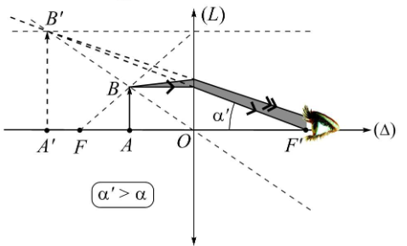
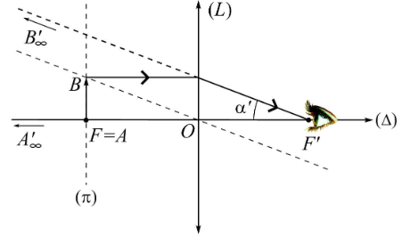
I.1. Présentation
Objet placé entre la lentille et le plan focal objet
Objet placé dans le plan focal objet
https://webetab.ac-bordeaux.fr/Etablissement/BDBorn/sections/postbac/prepasciences/physique/telech/docs20089/O7_2008-2009.pdf

Slide 4
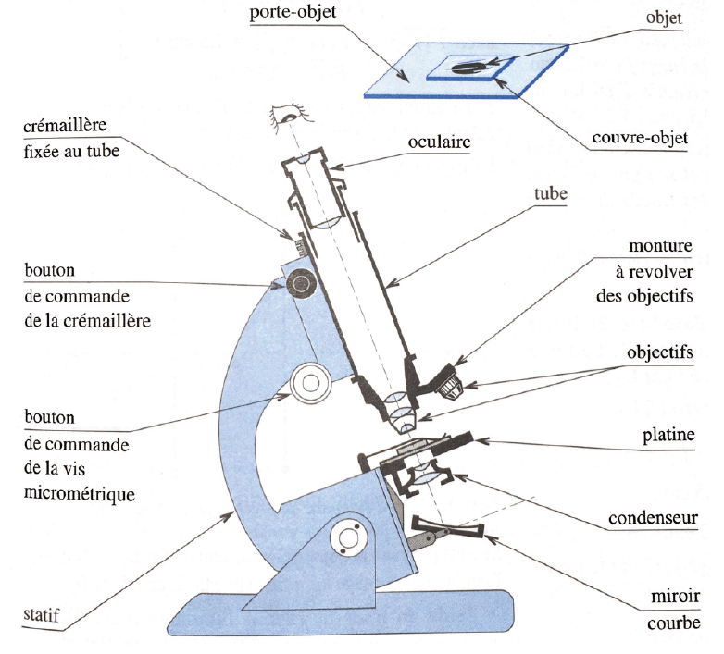
II.1. Présentation

Slide 5
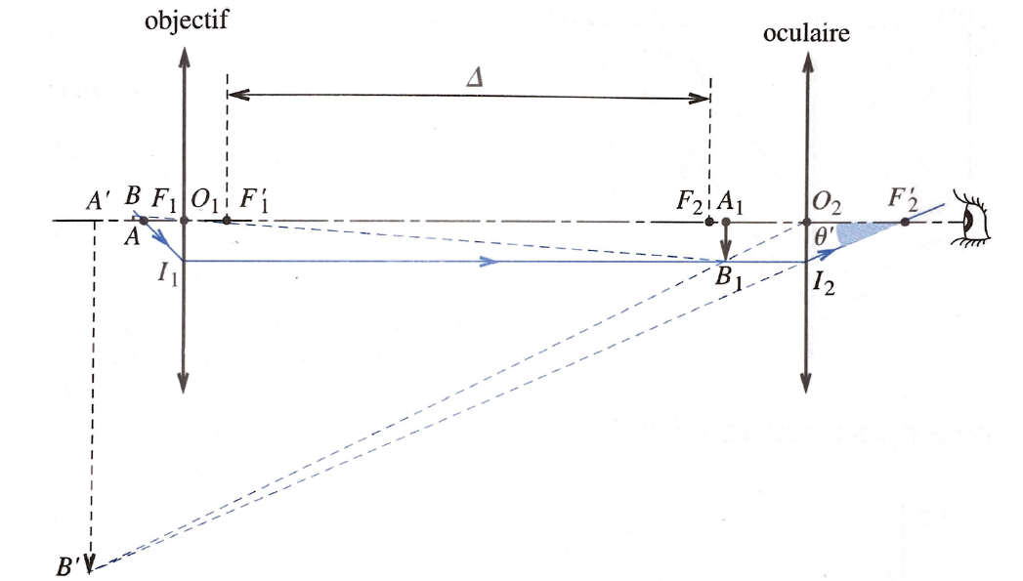
II.1. Présentation
‘
‘

Slide 6
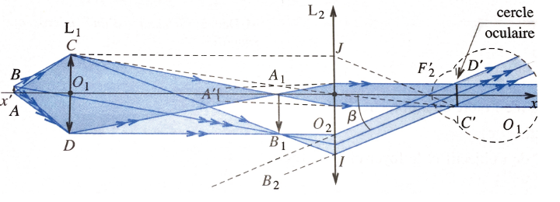
II.1. Cercle oculaire

Slide 7
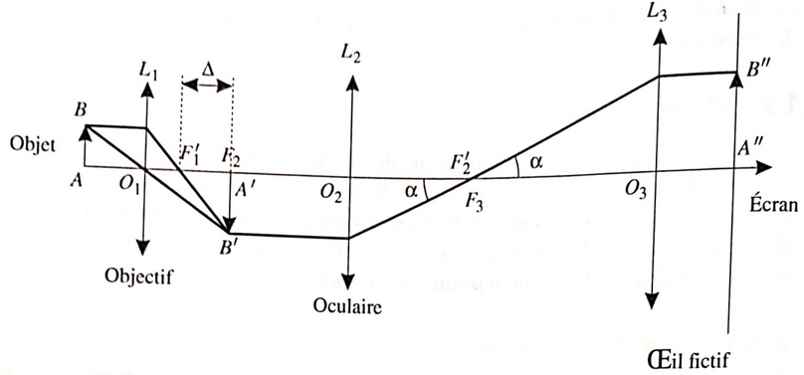
II.2. Caractéristiques

Slide 8
II.3. Limites
Tâche d’Airy
$$R_{airy}≈0.6\frac{λD}{R_{trou}}$$

Slide 9
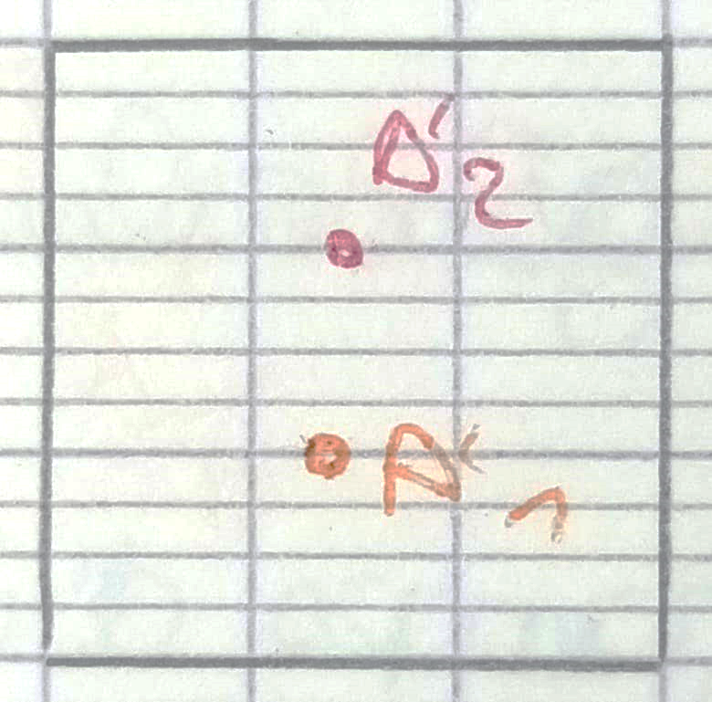
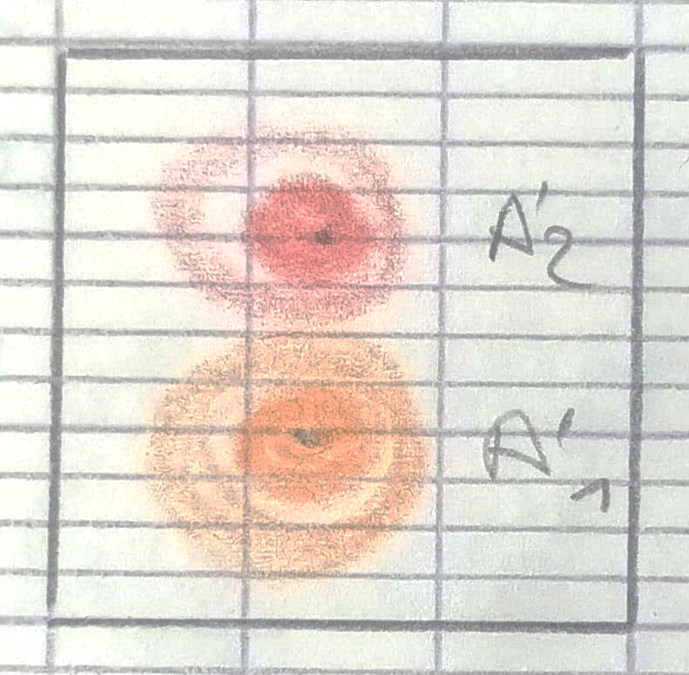
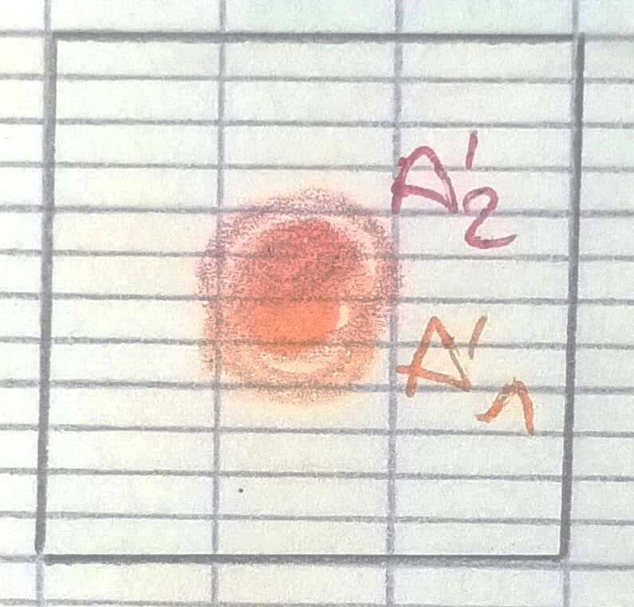
II.3. Limites : critère de Rayleigh
Système optique stigmatique
Système optique avec diffraction
Système optique avec diffraction si A₁ et A₂ proches

Slide 10
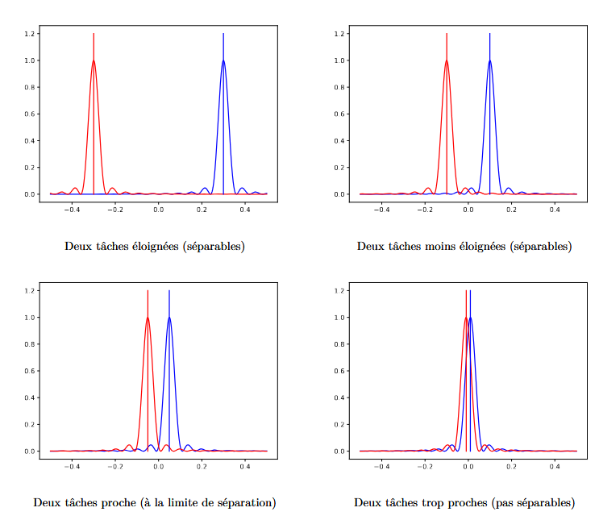
II.3. Limites : critère de Rayleigh

Slide 11
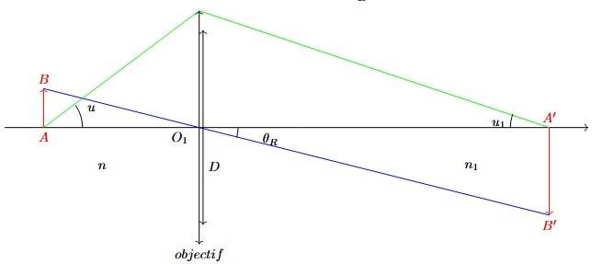
II.3. Limites

Slide 12
III.2. Principe de fonctionnement

Slide 13
II.1. Présentation
Bellier

